Slide 1

제2과: 자산평가와 자기발견
평코칭 리더용
GO Thrive Coaching
11417 S Belmont Dr
Plainfield, IL 60585 USA
(815)254-7720
www.igomt.com
www.gotracking.org
Jamessok_4@hotmail.com

Slide 2


핸드폰을 진동으로 바꾸거나 혹은 잠재워주셔도 좋습니다.
http://www.igomt.com
Notes:
2

Slide 3
제2과: 자산평가와 자기 발견
Session 1
강점 살피기
http://www.igomt.com
Notes:
3

Slide 4
제2강: 자산평가와 자기 발견
아래에 하나님이 이달에 주신 말씀 가운데 가장 은혜가 되었던 성경구절을 쓰고 그 이유를 적어 보시오. (10분간)
뜨라이브 코칭 시작하기 전에 각자 자기 소개시간 (이름, 가족, 및 현장 사역)을 가지십시오.
http://www.igomt.com
Notes:
4

Slide 5
제2강: 자산평가와 자기 발견
2. 하나님의 부르심(calling)에는 2가지가 있다. 첫째는 구원(Salvation)이고, 둘째는 사역 (Service)의 부르심입니다. 당신은 언제, 어디서, 어떻게 부르심을 받았나요?(10분간)
* 참고: 훈련생이 많을 경우는 두 사람씩 짝을 지어서 2-3분간씩 나눈 후, 한 두 명을 뽑아 발표 하 기 바랍니다
3. 당신의 신앙이 성장하도록 가장 영향력을 준 사람(People)과 사건(Place)을 적어 보십시오. 그리고 그것들이 당신의 삶에 어떤 영향력을 주었는지(변화) 적어 보십시오.(10분간)
http://www.igomt.com
Notes:
5

Slide 6
4.당신이 갖고 있는 강점이 무엇인지 찾아 보시오
1).”위대한 나의 발견 강점 혁명”읽기
이 시간 당신의 강점이라고 생각하는 것
3-5가지를 적으라.(34개 가운데 찾을 것)
______________________________
______________________________
______________________________
______________________________
______________________________

Slide 7
강점의 정의
강점이란 어떤 일을 일관성 있게,
가장 완벽에 가까울 정도로 처리하는 능력”이다.
(The ability to provide consistent,
near-perfect performance in a given activity)

Slide 8
2). 강점 발견의 3가지 원천
첫째는 사모(갈망)하는 마음입니다.”
둘째는 학습 속도가 매우 빠른 분들이 있습니다.
셋째는 만족입니다.
당신 자신을 그린오션으로 가게하라!

Slide 9
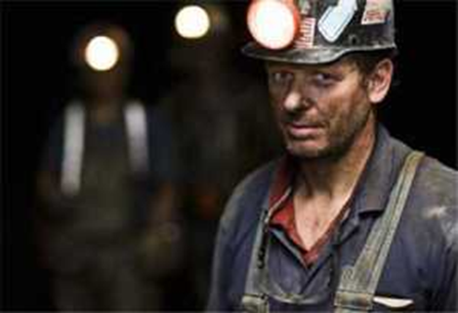

Slide 10
3)강점의 종류
1.Achiever(성취가)
: 끊임없이 무엇인가 성취하지 않으면 잠을 못 이루는
사람, 무엇인가 이룬 것이 없으면 마음이 편치 않다.
2.Activator(행동주의자)
: 무슨 일을 시작하면 끝을 봐야 하고 행동에 옮겨야 함.
3.Adaptability(적응력)
: 미래보다는 현실에 적응해야 만족을 얻음.
4.Analytical(분석가)
: “증명해 보여라.”라는 말을 자주 쓰며, 숫자에 민감.

Slide 11
5.Arranger(조정자)
: 무질서를 싫어하며, 질서를 세우는데 뛰어난 기술이
있음
6.Belief(믿음)
: 삶의 변하지 않는 기본적이 가치에 매우 충실하며,
자신이 가진 가치에 따라 살고 행동함.
7.Command(명령)
: 독단적이며, 내 의견을 다른 사람에게 강요할 때
거리낌 없이하고, 주의 사람들을 내가 목적하는 반에
동참하게 함.

Slide 12
8.Communication(의사소통)
: 설명과 묘사, 연설하고 글쓰기를 좋아하며, 설득하기를
잘함.
9.Competition(경쟁)
: 다른 사람들의 성공에 대해 상당하며, 이기는 게임이나
경쟁을 좋아함.
10.Connectedness(연결성)
: 브릿지 빌더(Bridge Builder)라는 말을 듣기를 잘하고,
사람들끼리는 서로서로 연결된 가운데 살아야 한다는
생각을 아주 강하게 함.
당신 자신을 그린오션으로 가게하라!

Slide 13
11.Context(상황/맥락)
: 역사책이나 전기를 보고 내용을 이해하는데 익숙하며,
또한 과거의 역사를 갖고 현재와 미래를 예측하는
눈이 발달되었음.
12.Deliberative(신중함)
: 다른 친구를 사귀거나, 어떤 일을 추진할 때 신중하게
행동함.
13.Developer(개발자)
: 다른 사람이 가지고 있는 잠재력을 보고,
가능성이 점진적으로 개발되는 것을 도와주는 사람.

Slide 14
14.Discipline(훈련/질서)
: 무슨 일이든지 질서가 있고 계획적인 것을 좋아함.
질서가 없고 뒤죽박죽 된 것을 참지 못하는 성격.
15.Empathy(공감/이해)
: 다른 사람들의 상처, 고통, 아픔을 보면 내가 당한 것
처럼 느끼고, 상대반의 눈치와 표정을 보고 필요를
미리 찾아냄.
16.Fairness(공평)
: 사회적 지위나 물질을 이용해서 불공평한 이익을 얻는
사람을 좋아하지 않으며, 모든 사람에게 평등하게 적용
되는 상황을 선호함.

Slide 15
17.Focus(초점)
: 삶에 분명한 목적과 방향이 없으면 불안하며, 장단기적
으로 설정하고 우선순위에 따라 사는 것을 원칙으로 함.
18.Futuristic(미래지향)
: 미래에 대해 강한 흥미와 확실한 청사진을 가지고,
사람들의 시야를 넓혀주고 미래에 대한 청사진을 그려
주는 일을 좋아함.
19.Harmony(조화)
: 갈등과 충돌을 최대한 줄이고, 화합의 영역을 만드는데
소질이 있음

Slide 16
20.Ideation(착상)
: 아이디어에 매료되어 아이디어끼리의 연결고리를 찾는
일에 관심이 있음.
21.Inclusiveness(포괄성)
: 사람들을 포용해서 집단의 일부라는 느낌을 주거나
배타적인 집단에만 이끌리는 것을 피한다.
22.Individualization(개인화)
: 개개인의 개성을 존중하며, 이것을 집단으로 일원화
시키는 것을 싫어 함

Slide 17
23.Input(탐구심)
: 물건수집 즉 우표, 정보, 각종사건, 책 등의 정보 수집을
좋아하며, 특히 책을 통해 정보를 수집하거나 신기한
물건들을 입수하고 저장하는 일을 좋아함
24.Intellection(사고)
: 사색하거나 두뇌 활동 등 정신적 활동을 매우 좋아하며,
혼자 침묵시간을 즐기는 사람.
25.Learner(학습자)
: 어떤 분야든지 배우는 과정에 흥미를 느끼며, 짧은
기간에 많은 것을 익히고, 다음 단계로 넘어가는 작업
환경에 탁월함.

Slide 18
26.Maximizer(최상주의자)
: 삶의 기준이 평균이나 평균 이하든지 최상을 만드는
일에 흥미를 느낌.
27.Positivity(긍정성)
: 어떤 상황이든지 낙관적인 면을 찾고, 사람들은 나와
함께 있으면 그들의 삶이 활기를 준다고 함.
28.Relator(관계자)
: 낯선 사람들과 친구되는 것이 무척 쉬우며, 사람들과
진실한 관계를 맺고 신뢰를 쌓는 일을 최고의 가치로
둠.

Slide 19
29.Responsibility(책임)
: 약속한 일에 대해 끝까지 의무감을 가지며, 사람과
약속을 지키지 못하면 보상할 때까지 편안한 마음을
갖지 못함.
30.Restorative(복구자)
: 무슨 일이든지 문제를 파악하고 해결책을 찾는 일에
기쁨을 누리며, 특히 남들이 해결 못하는 복잡하고
생소한 문제에 특별한 흥미를 느낀다.
31.self-assurance(자기확신)
: 위험을 감수하기까지 새로운 도전에 맞설 수 있다는
확신을 가지고 있으며, 사람들의 어떤 이야기와 설득
에도 쉽게 영향을 받지 않음.

Slide 20
30.Restorative(복구자)
: 무슨 일이든지 문제를 파악하고 해결책을 찾는 일에
기쁨을 누리며, 특히 남들이 해결 못하는 복잡하고
생소한 문제에 특별한 흥미를 느낀다.
31.self-assurance(자기확신)
: 위험을 감수하기까지 새로운 도전에 맞설 수 있다는
확신을 가지고 있으며, 사람들의 어떤 이야기와 설득
에도 쉽게 영향을 받지 않음.
32.Significance(중요성)
: 사람들이 나를 알아주고 인정해 주기를 원하며, 주변
사람들에게 믿음직하고, 전문적이며, 성공적이라는 칭
찬 듣기를 좋아함.

Slide 21
33.Strategic(전략)
: 미래에 일어 날 일을 예측할 수 있고, 장애가 될 만한
것들을 찾고 평가하고 문제에 부딪치지 않도록 방향을
잡을 줄 아는 사람이다.
34.Woo(매력/호감)
: 새로운 사람을 만나기를 무척 좋아하며, 새로운 사람의
이름을 외우거나 질문을 던지거나 공동 관심을 찾는
일에 익숙함.

Slide 22
제2강: 자산평가와 자기 발견
4)강점 테스트
<부록1-1> 강점 테스트를 해 보고 ,당신이 가진 강점(3-5개)이 무엇인지? 파악해 보시기 바랍니다.
1) 당신이 적은 강점과 매칭되는 점은?____
2) 강점을 경쟁력 있게 만들기 위한 투자 방법은?
_________________________

Slide 23
제2강: 자산평가와 자기 발견
5)강점 특징
첫째:
무슨 일을 하면 ______(Consistency), 반복적(Repeat), 성공적인 현상이 일어나며 또 만족감을 가지는 경우입니다. 가끔씩 성공적이어야 하는 것이 아니라, 언제나 성공적이어야 하며, 또 하는 일에 대해 언제나 행복함이(Happily) 있어야 합니다.
연속적

Slide 24
둘째:
하나님이 주신 자신의 _____을 최대한 활용하는 사람(Doing the best) 입니다. 최대한 활용한다는 말은 완벽함이나 정확함을 말하는 것이 아니라, 자기의 능력을 최대한 발휘하는 사람이라는 뜻입니다.
강점

Slide 25
셋째:
강점을 _______(Maximizing your strengths) 시키는 사람입니다(약점(혹은 없는 점)을 고치는 사람이 아님).
자기의 약점에 빠지지 아니하고, 또는 그것에 머물지 아니하고 장점을 찾아 하나님이 주신 장점을 아무리 어렵더라도 난관을 이기고 극대화 시켜나가는 자세를 가진 분입니다.
극대화

Slide 26
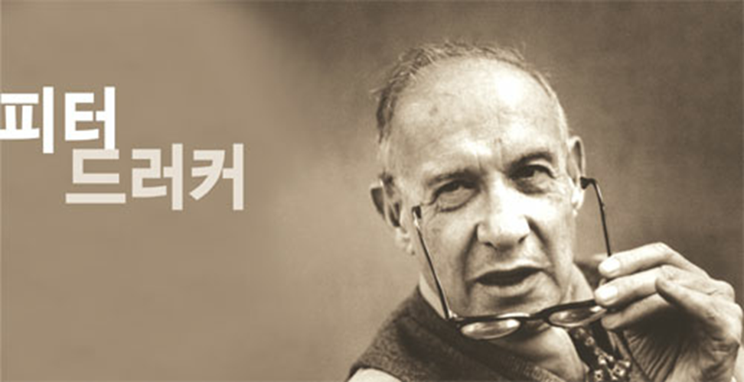

사람들은 대부분 자신이 무엇을
잘 하는지 안다고 생각한다.
그러나 잘못 알고 있는 경우가 많다. 사람들은 자신이 지닌 강점을
활용하면서 일한다.
적성이 맞지 않는 분야에서는
큰 성과를 낼 수 없다.
피터 드러커

Slide 27
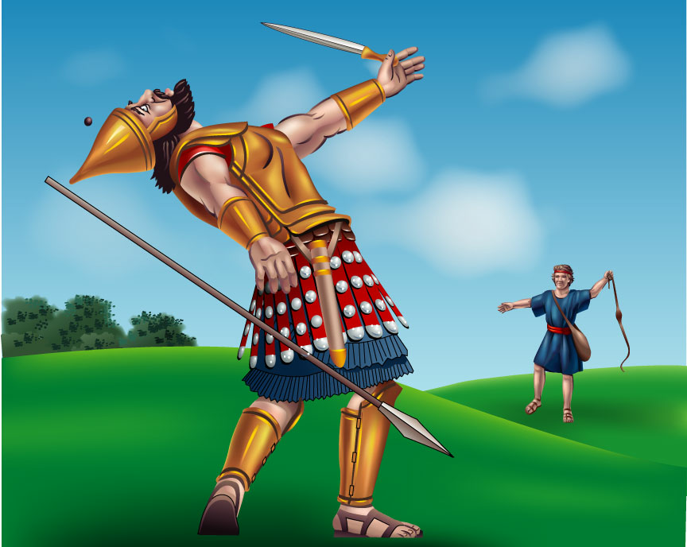

Slide 28
7) 강점의 개발
강점의 개발에 필요한 기초 도구(2)
Strength
강점=
Talent
재능
Knowledge
지식
Skill
기술

Slide 29
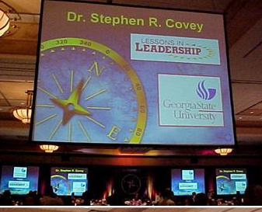
Knowledge :지식
학습된 지식: 사실적 지식(세미나/ 책)
경험적 지식: 실수나 실패를 통해 배우는 지식/사도 바울의 회심, 찰스 콜슨

Slide 30
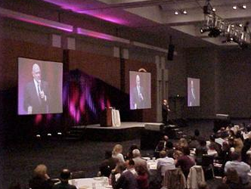
Skill:기술
수행능력: 계속적인 반복을 통해 배움(책 읽고 연구하고 , 적용해 보고, 고치고 또 적용하고……등)
The capacity to perform the fundamental steps of an activity—the “how-to” area of a job.
Example: A teacher, who
has practiced articulating his
ideas, so others understand them.

Slide 31
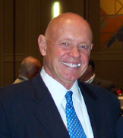
Talent 재능
생산적으로 쓰일 수 있는
사고,감정,행동의 반복되는 패턴
A naturally recurring pattern of thought, feeling, or behavior that can be productively applied.
Example: A teacher, who has exciting ideas that captivate students.

Slide 32
맥스웰
“강점을 살리라(Shift to strengths).
약점을 넘기라(Staff your weaknesses).
그리고 최고를 창출하라(Create an edge).”
총정리:강점을 극대화하라.

Slide 33

8) 강점의 유익
약점에 기초하여 일하는 것보다
강점에 기초한 것이 더 효과적이고
능률적으로 성과를 낸다
당신의 강점을 활용하여
삶이 더욱 풍요로워진다.
당신의 강점은
당신이 누구인가를 알려준다
당신의 강점의 이해는
당신이 더 나은 지도자/사람이 되게 한다
좋음(very good)과 위대함(great)의 차이를 알게 된다.

Slide 34


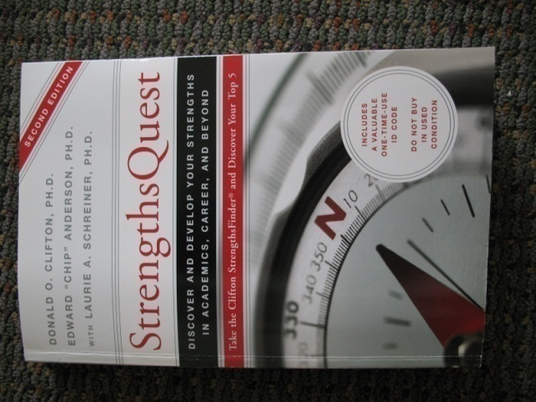




Slide 35
9) 강점 살피기
하나님이 당신을 창조하시고 이 땅에 보내실 때에 어떤 인생을 살기를 원하는가?
하나님은 당신이 가진 강점으로 살기를 원하신다.
하나님이 당신에게 주신 강점이 무엇인가?
당신은 그것을 찾았는가? 또 그것을 어떻게 활용하고 있는가?
가장 극대화 시키는 방법은 무엇인가?

Slide 36
Session 2
은사와 리더십 스타일과 기질
http://www.igomt.com
Notes:
36

Slide 37
제2강: 자산평가와 자기 발견
은사(Gifts)
http://www.igomt.com
Notes:
37

Slide 38
제2강: 자산평가와 자기 발견
5. <부록1-2a>: 영적 은사 적성테스트를 해보십시오.
1)하나님께서 당신에게 주신 은사 3-5가지를 찾아 적어 보시오.(20분)
(1)_______________________
(2)_______________________
(3)_______________________
(4)_______________________
(5) ______________________
http://www.igomt.com
Notes:
38

Slide 39
제2강: 자산평가와 자기 발견
2) 그 은사들이 당신의 삶과 사역에 어떤 영향을 미쳤는지 생각해 보십시오
3) 앞으로 이 은사들 중에 당신의 삶과 사역에 크게 영향력을 미칠 것으로 알고 있는 것은 무엇입니까?
4) 그것을 당신은 어떻게 개발하고자 합니까?
http://www.igomt.com
Notes:
39

Slide 40
제2강: 자산평가와 자기 발견
리더십 스타일과 기질
http://www.igomt.com
Notes:
40

Slide 41
제2강: 자산평가와 자기 발견
6. <부록 1-3> 리더십 스타일과, <부록 1-4> 기질 테스트를 해보십시오.
1) 당신에게 주신 리더십 스타일(Leadership Style)은 무엇입니까?
<부록 1-3>을 한 후에 당신의 리더십 스타일의 위치를 그려 보십시오.
그리고 그 리더십 스타일의 특징을 말해 보십시오. 또 개발해야 할 점은 무엇이라고 생각합니까?(20분)
0분)
http://www.igomt.com
Notes:
41

Slide 42
9
8
7
6
5
4
3
2
1
OPEN:열린마음
B
A
INDIRECT:소극성
DIRECT:적극성
-9 -8 -7 -6 -5 -4 -3 -2 -1
-1 1 2 3 4 5 6 7 8 9
-2
-3
-4
-5
-6
-7
-8
-9
C
D
Self-contained:닫힌 마음
http://www.igomt.com
Notes:
42

Slide 43

목회자의 리더십 성향과 기질
리더십 성향의 4가지 유형
1) 일중심/적극적 : 주도형
2) 사람중심/적극적 : 사교형
3) 사람중심/소극적 : 안정형
4) 일중심/ 소극적 : 신중형
[그린오션전략 세미나]
당신 자신을 그린오션으로 가게하라!

Slide 44
9
8
7
6
5
4
3
2
1
목회자의 리더십 성향과 기질
사람중심
소극적
(안정형)
사람중심
적극적
(사교형)
(-1,6)
-9 -8 -7 -6 -5 -4 -3 -2 -1
-1 1 2 3 4 5 6 7 8 9
-2
-3
-4
-5
-6
-7
-8
-9
(2,-4)
일중심
소극적
(신중형)
일중심
적극적
(주도형)
[그린오션전략 세미나]
당신 자신을 그린오션으로 가게하라!

Slide 45
목회자의 리더십 성향과 기질
A.안정형
사람중심:소극적
B.사교형
사람중심:적극적
C.신중형
사역중심:소극적
D.주도형
사역중심:적극적
-우정관계 초점
-온화함
-듣는데 민감
-친밀감
-인내심
-충성심
-용납
(주일학교
교사 직/버스 운전/에 적합)
-힘있고 재미있는
-말 잘하는
-외형적
-활동적
-부도수표를
낼 때 있음
-현금카드가 필요
-대중적 인기
(전도, 선교, 및
환영사역에 적합)
-자상함
-사고적인 과정
-논리적
-분석적
-자세함
-정확함
(행정, 재정,
기획, 관리 및
사무직에 적합)
-결과를 보기
원함
-잘 준비함
-약속을 지킴
-일을 나눔
-경쟁적임
-일의 완성할
줄 앎
(주일학교교장,
훈련부장에
적합)
[그린오션전략 세미나]
당신 자신을 그린오션으로 가게하라!

Slide 46
6. <부록 1-3> 리더십 스타일과, <부록 1-4> 기질 테스트를 해보십시오.
2) 기질테스트를 해보고, <부록 1-4a> 기질과 리더십 성향답안지에 적으십시오. 하나님께서 당신에게 주신 기질은 무엇입니까? <부록 1-4b>에서 장 단점을 살펴 보십시오. (10분)
http://www.igomt.com
Notes:
46

Slide 47
목회자의 리더십 성향과 기질
4가지 유형
1) 담즙질(주도형)
2) 다혈질(사교형)
3) 점액질(안정형)
4) 우울질(신중형)
[그린오션전략 세미나]
당신 자신을 그린오션으로 가게하라!

Slide 48
목회자의 리더십 성향과 기질
4가지 유형
1) 담즙질(주도형) __ 0%
2) 다혈질(사교형) __65%
3) 점액질(안정형) __25%
4) 우울질(신중형) __10%
예제: 다혈질>점액질 유형
[그린오션전략 세미나]
당신 자신을 그린오션으로 가게하라!

Slide 49
목회자의 리더십 성향과 기질
4가지 유형 [예제]
1) 담즙질(주도형) __30%
2) 다혈질(사교형) __40%
3) 점액질(안정형) __ 5%
4) 우울질(신중형) __25%
예제: 다혈질>담즙질 유형
[그린오션전략 세미나]
당신 자신을 그린오션으로 가게하라!

Slide 50
목회자의 리더십 성향과 기질
4가지 유형
1) 담즙질(주도형) __40%
2) 다혈질(사교형) __5%
3) 점액질(안정형) __15%
4) 우울질(신중형) __35%
예제: 담즙질>우울질 유형
[그린오션전략 세미나]
당신 자신을 그린오션으로 가게하라!

Slide 51
목회자의 리더십 성향과 기질
 | 유 형 | 유형의 사람
1 | 담즙>다혈 (야고보) | 설득력 있는 변론가, 카리스마를 지닌 판매 촉진원, 변호사, 자금조달자,
2 | 다혈>담즙 (베드로) | 세일즈 판촉, 판매부 책임자, 조직적 생산적인 일
3 | 담즙>우울 (바 울) | 법률가, 뛰어난 변호사, 행동주의 단체지도자, 죠지 패튼장군
[그린오션전략 세미나]
당신 자신을 그린오션으로 가게하라!

Slide 52
목회자의 리더십 성향과 기질
 | 유 형 | 유형의 사람
4 | 우울>담즙 (누가, 모세) | 변호사, 의학책임자, 비행기장, 행정교육자, 기업실장
5 | 우울>점액 (사도요한) | 수학자, 의술, 의학, 신학자, 건축가 철학가, 마술가, 치과의사
6 | 점액>우울 (바나바) | 사진촬영, 인쇄, 발명, 설계, 정비사
[그린오션전략 세미나]
당신 자신을 그린오션으로 가게하라!

Slide 53
목회자의 리더십 성향과 기질
 | 유 형 | 유형의 사람
7 | 점액>다혈 (디모데) | 회계사, 장의사, 과학자, 라디오 관련사업가, 외교관
8 | 다혈>점액 (아폴로) | 연예인, 배우, 탤런트
9 | 담즙>점액 (디 도) | 행정가, 조직가
[그린오션전략 세미나]
당신 자신을 그린오션으로 가게하라!

Slide 54
목회자의 리더십 성향과 기질
 | 유 형 | 유형의 사람
10 | 점액>담즙 (아브라함) | 그룹지도자, 계획자, 회계사, 교육과 관련된 모든 영역에서 탁월성 발휘
11 | 다혈>우울 (다 윗) | 탁월한 강사, 교사, 교수, 연설가, 연극가, 음악가
12 | 우울>다혈 (침례요한) | 마음을 사로잡는 예술음악 연주자, 미술가, 설교자
[그린오션전략 세미나]
당신 자신을 그린오션으로 가게하라!

Slide 55
목회자의 리더십 성향과 기질
특성과 장단점
개발해야 할 기질
[그린오션전략 세미나]
당신 자신을 그린오션으로 가게하라!

Slide 56
목회자의 리더십 성향과 기질
담즙질 (바울)
다혈질 (베드로)
점액질 (모세)
우울질 (도마)
1. 솔직함
2. 지도력 발휘
3. 독립적
4. 의지적
5. 자주적
6. 강압적
7. 지시형
8. 장악형
9. 충성형
교활한 면
동점심 없음
분노를 못참음
1. 잘 잊음
2. 생동감 발휘
3. 영감적
4. 사교적
5. 감동적
6. 이상형
7. 재미형
8. 인정형
9. 애정형
변화를 좋아함
훈련이 않됨
매력에 좌우
1. 두려움
2. 듣는자세
3. 우호적
4. 순종형
5. 만족형
6. 친밀감
7. 우정형
8. 연합형
9. 조화형
타협적임
열정이 없음
질질끌기를 함
1. 걱정이 많음
2. 충성스러움
3. 자립적
4. 전략적
5. 감성적
6. 신임적
7. 분석형
8. 지원형
9. 조용함
재미가 없음
용서를 못함
기분에 좌우
[그린오션전략 세미나]
당신 자신을 그린오션으로 가게하라!

Slide 57
제2강: 자산평가와 자기 발견
11. <부록1-2a>:영적 은사 사역 설문지, <부록1-3ab>:리더십 성향 설문지, <부록 1-4ab> 기질및 리더십 성향 종합 설문지를 해보십시오.(60분)
1) <부록 1-2a> 영적 은사 사역 설문지를 해보고, 하나님께서 당신에게 주신 가장 강한 은사 3-5가지를 찾아 아래에 적어보십시오.(10분)
_______________________, _____________________, ____________________, _______________________, _____________________,

Slide 58
제2강: 자산평가와 자기 발견
2) <부록 1-3ab> 리더십 성향 설문지를 하십시오.
답을 2/12에 적으십시오. 그리고 <부록 1-3a> 리더십 성향에 따른 특징 분석(1): 3/12에 위치를 만들어 보십시오. 당신에게 주신 리더십 성향은 어떤 특징이 있는지 살펴 보시기 바랍니다.(10분)
3) <부록 1-4ab> 기질과 리더십 성향 종합 설문지 답을 <부록 1-4a> 기질과 리더십 성향 답안지에 적어 보십시오. 그 후에 나온 점수를 보고 ,부록 1-4b> 기질 유형의 장단점(9/12)을 보기 바랍니다.에 답안지에 적으십시오. (10분)

Slide 59
제2강: 자산평가와 자기 발견
12. 위의 3가지(은사, 리더십 스타일, 기질)를 종합해 볼 때 하나님이 당신에게 특별히 주신 자산(Assessment)의 공통점은 무엇입니까? 이 3가지를 종합하여 <부록 1-5a> 에 적으십시오. (10분)
http://www.igomt.com
Notes:
59

Slide 60
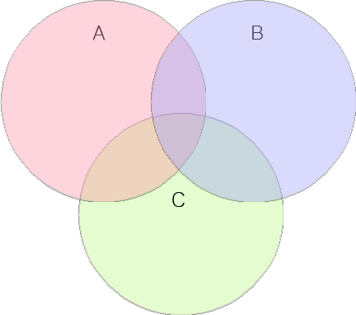
“ABC자산 종합점(Sweep Spot)만들기
B.1.지식
20.가르침
22.믿음
24.지혜
A. 강점들(Strength)
B. 중요한 은사들(Spiritual Gifts)
C. 리더십 스타일/기질( Temperaments)
ABC자산
종합
A.13.분석가
22.전략가
33.학습자
34.행동주의자
C.주도/신중형
(40%+36%)
법률가/변호사/행동주의자/단체지도자/
장점(부지런함, 능력있음, 목적 지향적, 세밀분석,급소 찌른 전략,그칠줄 모르는 연구,
단점(공격적임,상대방 말 못하게 함,칭찬과 미움을 동시에 받는 독재형 권력형)
정리: 부지런하고, 그칠 줄 모르는 연구 분석, 급소를 찌르는 전략을 행동에 옮겨 성과를 만드는 지도자이지만, 칭찬과 미움을 동시에 받을 수 있는 권력형이 되기 쉽기에, 사람들과 의논하고, 아이디어를 종합하여 공동체를 만드는 리더십이 필요함.

Slide 61
“ABC자산 종합점(Sweep Spot)만들기
B.6. 신유
7. 섬김
13. 긍휼
22. 믿음,
24.지혜
A. 강점들(Strength)
B. 중요한 은사들(Spiritual Gifts)
C. 리더십 스타일/기질( Temperaments)
ABC자산
종합
A.22.전략
16. 신념/믿음
24.조화
28.책임
32.포괄성
C.담즙/다혈
(36%+28%):야고보
설득이 있는 변론가/카리마를 지닌 판매촉진/변호사/자금조달자/정치가/설교자
장점(카리스마/엄청난 에너지/활발한 두뇌/고집 세고/충동적/끈덕지고/리더형
단점(적개심,순간 폭발적/,한가지에 몰두하다가 가족 돌보지 못함 )
정리: 나는 강한 믿음, 전략, 긍휼함,책임감, 카리스마를 가지고 사람을 설득하는 형으로 활발한 두뇌로 엄청난 에너지를 발휘하지만, 약간 충동적이며, 한곳에 집착하는 면은 개발되어야 함

Slide 62
“ABC자산 종합점(Sweep Spot)만들기
B.1.지식
.권면
섬김
가르침
지혜
A. 강점들(Strength)
B. 중요한 은사들(Spiritual Gifts)
C. 리더십 스타일/기질( Temperaments)
ABC자산
종합
A.개인화
관계화
적응력
공평
연결성
C. 7.점액/다혈
(40%+28%)
함께 지내기 좋은 편한 사람/외교적 수완이 뛰어남/교육계 종사자)
장점(이웃에게 존경, 가정적인 사람)
단점(잠재력을 발휘 못함)
정리:나는 인간관계가 뛰어나서 함께 지내기 편한 강점, 지식과 지혜로 사람들을 가르치고 섬기며, 이웃에게 존경 받지만, 그러나 잠재력 개발을 위해 역량과 지도력을 발휘하여 더 가치 있는 삶을 만들면 좋겠음.

Slide 63
“ABC자산 종합점(Sweep Spot)만들기
목양
지도력
섬김
행정
믿음
A. 강점들(Strength)
B. 중요한 은사들(Spiritual Gifts)
C. 리더십 스타일/기질( Temperaments)
ABC자산
종합
미래지향적
학습자
질서
개인화
최상주의자
7.담즙/우울
(48%+28%)
부지런하고 능력 /목적 지향적/세밀 분석적/급소전략)
장점(그칠줄 모르는 연구)
단점(공격적/칭찬과 미움을 동시 받음 독재적 권력형/논쟁적임)
정리:나는 학습자, 최상주의, 질서, 행정, 분석적, 목적지향적, 급소를 찌르는 전략으로 미래지향적인 목양 리더십을 발휘하지만, 공격적이며 칭찬과 미움을 동시에 받는 독재 권력형이기 쉽기에 영성과 인격의 개발이 필요함.

Slide 64
GO 뜨라이브 코칭 리더십 훈련 과정
1
코칭 설명회
(식사 교제)
변화의 결산
변화의 환경
변화 의 동기
6
2
축제/졸업
(수료증 증정)
코칭그룹 형성
(8-20명 미만)
5
3
자산평가(B)
(끝난 후 1-2주 후)
자산평가(A)
(코칭 시작 2-3주 전 )
변화의 과정
4
변화의 평가
코칭 훈련
( 6-8 개월 )
변화의 이유
http://www.igomt.com
Notes:
Our list is much shorter. In fact, it contains only six qualities. Being so short, each characteristic is critically important. If one is missing or inadequate, the team is, at best, limping. If two or three are missing, it may not be a team at all.
I’m going to use a diagram to list my characteristics. We call it the Team Wheel. It will give you a conceptual framework around which to organize your thoughts, while at the same time showing you how each characteristic relates to the other.

Slide 65
코치
(리저널 코치)
실행
전략팀
교회
사무총회
코치
(내서널 코치)
담임목사
(로칼 코치)
http://www.igomt.com
Notes:
65

Slide 66








처음 코칭을 받은 분
코칭을 받을 분(2명)
을 찾아 등록을 하게 함

Slide 67
처음 코칭을 받은 분
코칭을 받을 분(2명)
을 찾아 등록을 하게 함

Slide 68
제2강이 끝났습니다. 제3강이 곧 시작되겠습니다.
즐거운 쉼이 되기를 바랍니다.
(이 자료는 그린오션 전략 연구소의 허락을 받지 않고
사용하는 것은 불법이기에 법적 책임을 질 수 있습니다.)
그린오션 전략 연구소 제공
GO Thrive Coaching, SBC
11417 S. Belmont Dr. Plainfield, IL 60585 U.S.A
그린오션 전략 연구소 제공: 정재홍, 박상준, 천성호, 정재욱,
(815) 254-7720 (Office), (630) 452-5100(Cell)
www.igomt.com
Jamessok_4@hotmail.com

